Slide 1




TRATAMIENTO AGUDO DE
LESIONES ATLÉTICAS EN EL TEJIDO BLANDO:
Prof. Edgar Lopategui Corsino
M.A., Fisiología del Ejercicio
Web: http://www.saludmed.com/
E-Mail: elopategui@intermetro.edu
saludmedpr@gmail.com
Curso: http://www.saludmed.com/lesiondeportes/lesiondeportes.html

Slide 2

Notes:
2

Slide 3
TRAUMAS
MUSCULO-TENDINOSOS:
TRATAMIENTO AGUDO:
P O L I C E
P: Protection
OL: Optimal Loading
I: Ice
C: Compression
E: Elevation
NOTA. Adaptado de: Principles of Athletic Training: A Competency-Based Approach. 16ma. ed.; (pp. 325-326), por W. E. Prentice, 2017, New York, NY: McGraw-Education. Copyright 2017 por McGraw-Hill Education.
Notes:
3

Slide 4
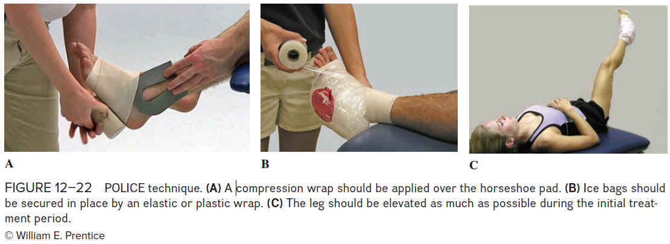
TRAUMAS
MUSCULO-TENDINOSOS:
TRATAMIENTO AGUDO:
P O L I C E
NOTA. Reproducido de: Principles of Athletic Training: A Competency-Based Approach. 16ma. ed.; (p. 325), por W. E. Prentice, 2017, New York, NY: McGraw-Education. Copyright 2017 por McGraw-Hill Education.
Notes:
4

Slide 5
TRATAMIENTO AGUDO:
P O L I C E
OL: Optimal Loading
Progresión adecuada respecto a la protección del tejido para prevenir la exacerbación de la lesión, mecánicamente cargando el tejido para facilitar la curación
Carga mecánica progresiva de los tejidos lesionados después de la etapa inflamatoria del proceso de cicatrización
Propicia la sanación–Respuestas Celulares:
Características del colágeno
NOTA. Adaptado de: Principles of Athletic Training: A Competency-Based Approach. 16ma. ed.; (p. 326), por W. E. Prentice, 2017, New York, NY: McGraw-Education. Copyright 2017 por McGraw-Hill Education.
Notes:
5

Slide 6
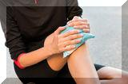
TRAUMAS
MUSCULO-TENDINOSOS:
TRATAMIENTO
AGUDO
Protección: Inmovilizar el área
Reposo: Descanso
Hielo: Crioterapia
Compresión: Reducir edema
Elevación: Sobre nivel corazón
Referido: Hospital, Médico
Notes:
6

Slide 7
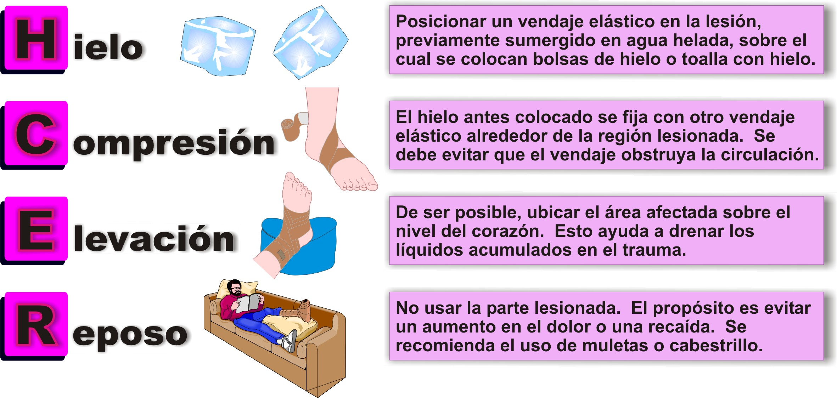
LESIONES MUSCULO-TENDINOSAS,
LIGAMENTOSAS Y ARTICULARES:
TRATAMIENTO AGUDO: RICE
Notes:
7

Slide 8
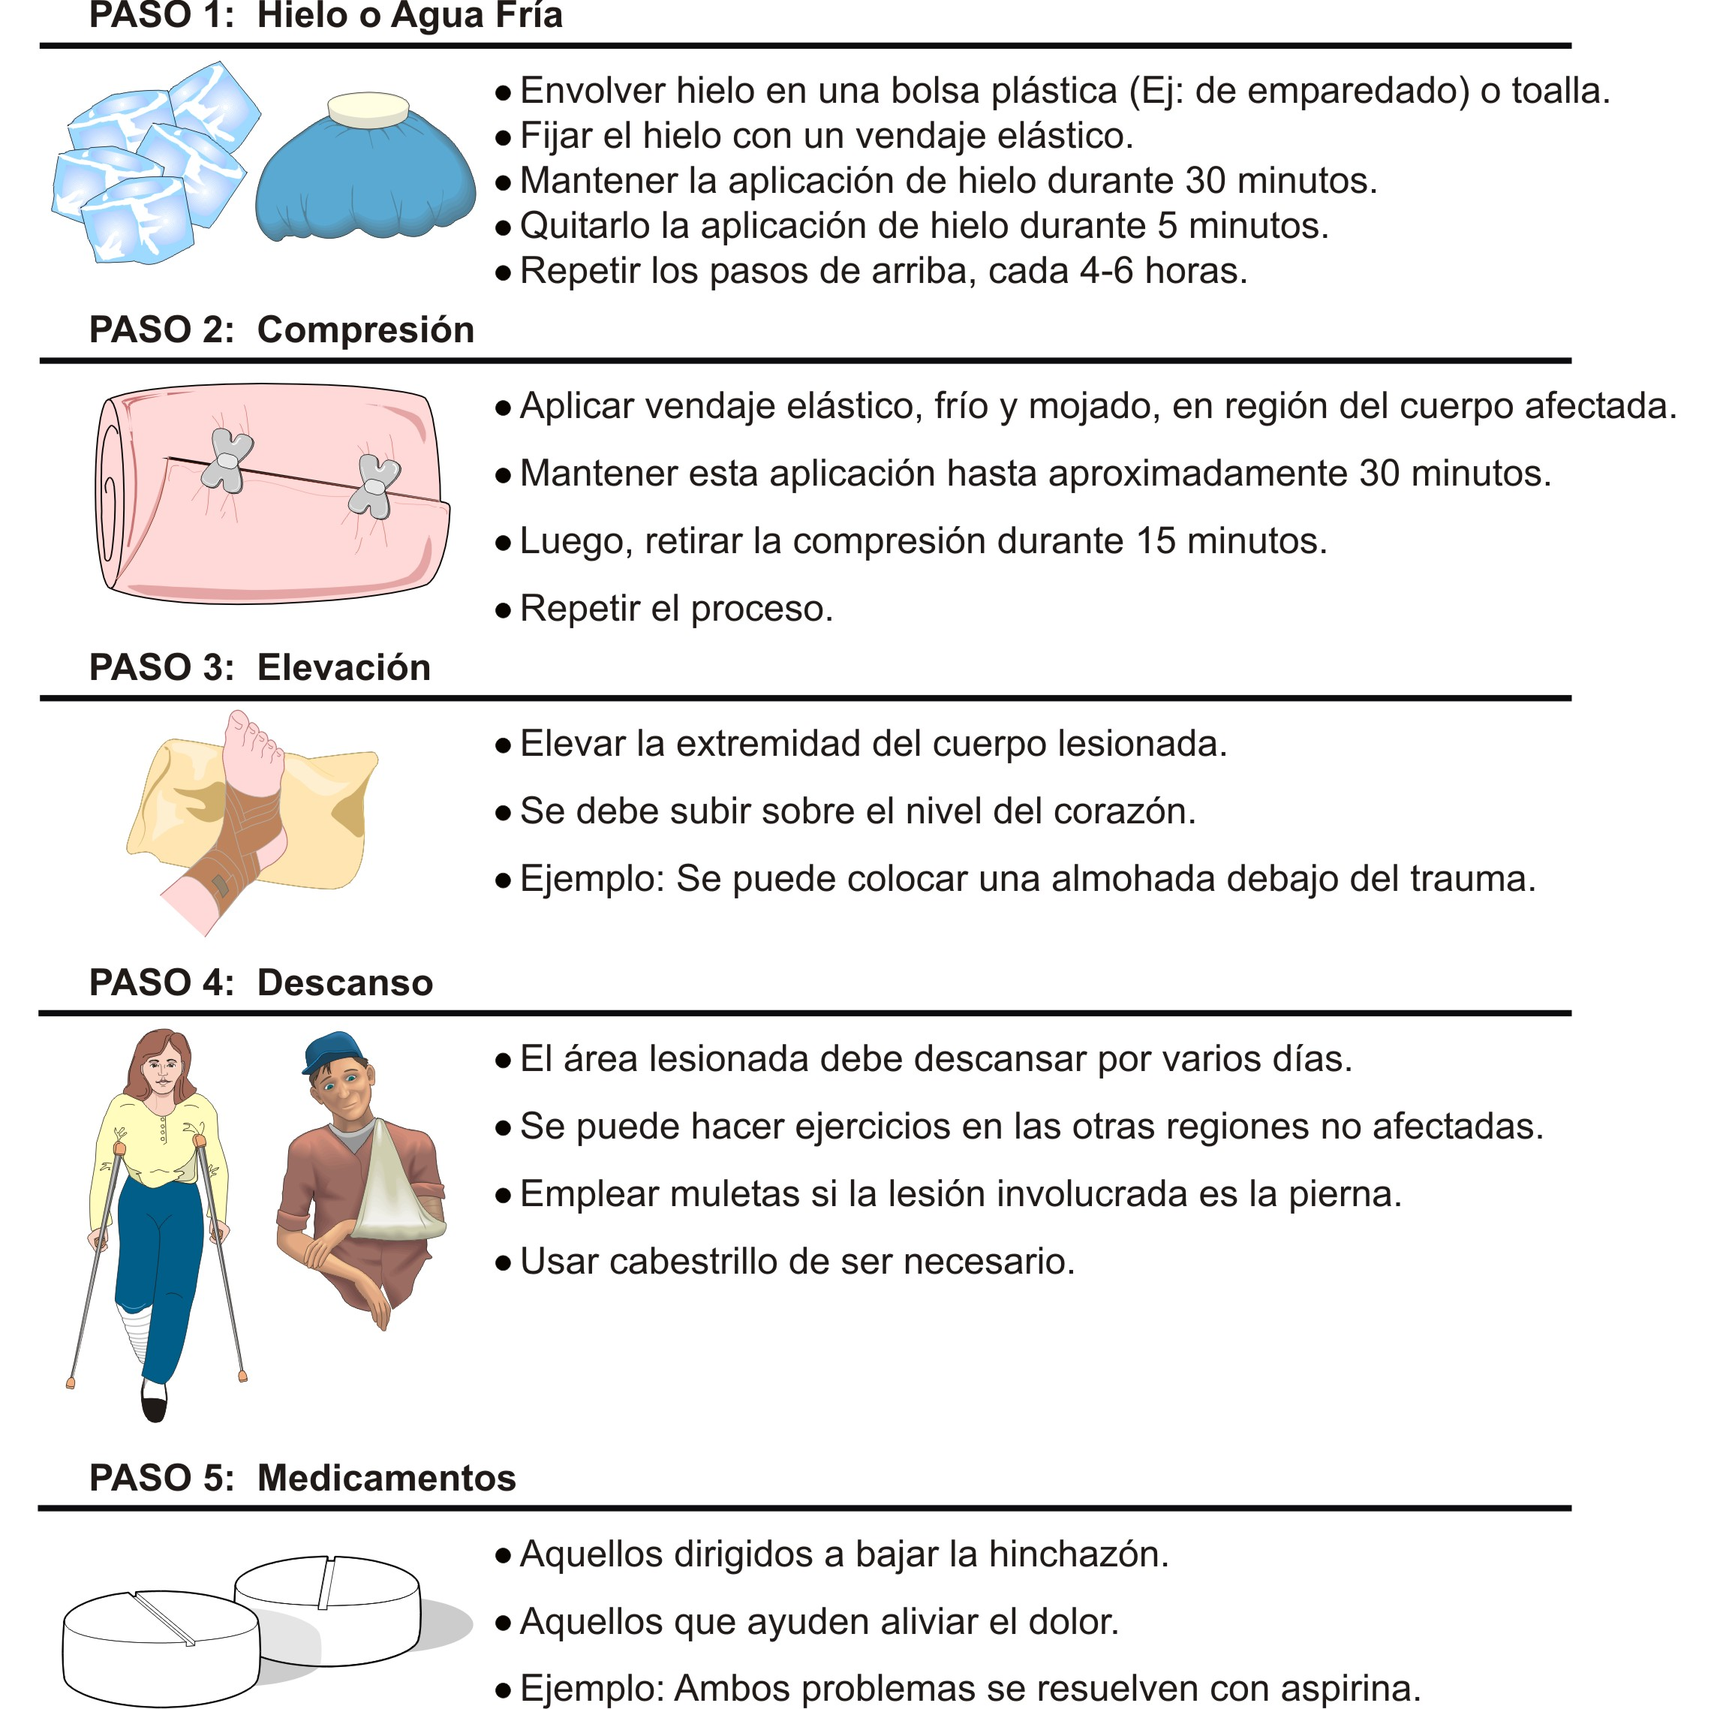
LESIONES MUSCULO-TENDINOSAS,
LIGAMENTOSAS Y ARTICULARES:
TRATAMIENTO AGUDO:
RICE
Notes:
8

Slide 9
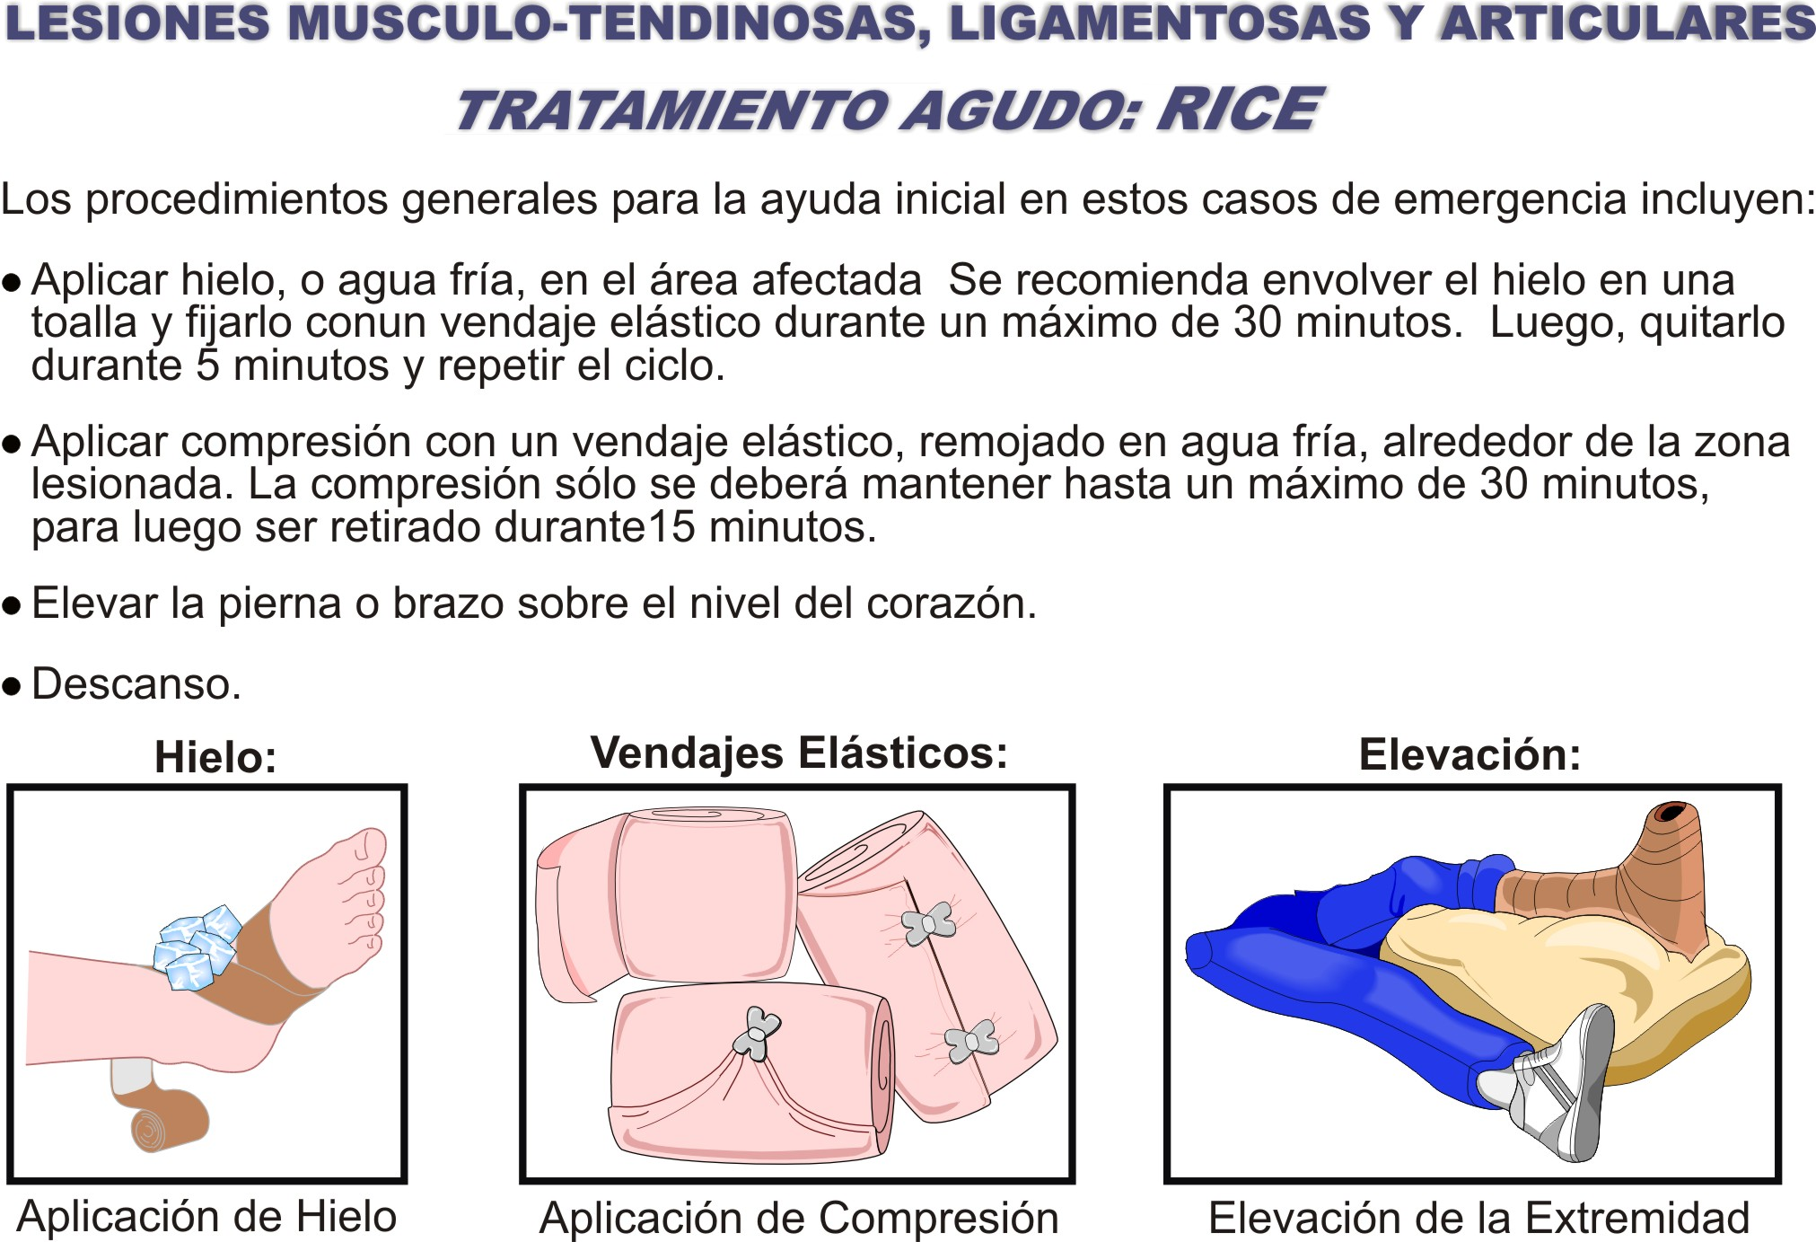
Notes:
9

Slide 10
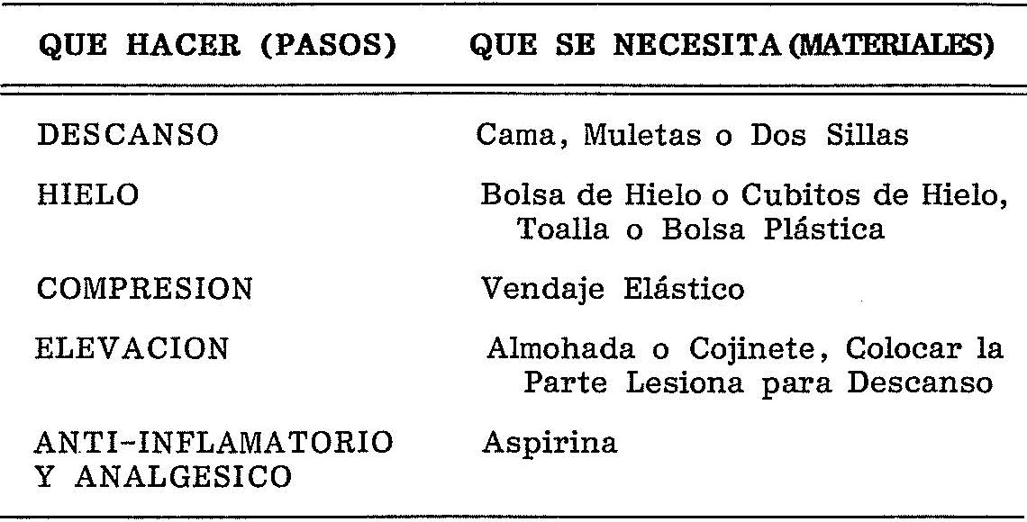
TRATAMIENTO INMEDIÁTO GENERAL PARA LESIONES MUSCULO-TENDINOAS Y LIGAMENTOSAS
NOTA. Adaptado de: Sports Injuries: An Aid to Prevention and Treatment. (p. 25), por ACSM, AOSSM, & USTA, 1982, Coventry, CT: Bristol-Myers. Copyright 1982 por: ?
Notes:
10

Slide 11
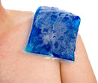
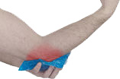
TRAUMAS
MUSCULO-TENDINOSOS:
TRATAMIENTO AGUDO
HIELO (CRIOTERAPIA): 24 - 48 HORAS
Procedimiento/técnica general
Objetivos
Contraindicaciones
Métodos/material de enfriamiento
Recomendaciones
Aplicación de hielo/frío durante las primeras 2-3 horas luego de haber ocurrido la lesión
Durante las próximas 3-6 horas
Notes:
11

Slide 12
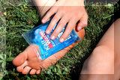



LESIONES - TRATAMIENTO AGUDO:
Hielo – 24 a 48 horas
PROCEDIMIENTO GENERAL
Hielo:
Envuelto en una toalla.
Fijado sobre la lesión con un vendaje elástico.
Aplicado durante 30 minutos:
Separarlo cada 5 minutos
Repetir este protocolo de cada 4 - 6 horas:
Suministrado durante los primeros 2 días
Notes:
12

Slide 13
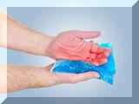


LESIONES - TRATAMIENTO AGUDO:
Hielo – 24 a 48 horas
PROCEDIMIENTO GENERAL
Crioterapia – Masaje con hielo:
Aplicar masaje con hielo directamente sobre la piel:
INDICACIÓN: Espasmos Musculares
Lento o en fricción rápida
De la periferia hacia el centro de la lesión
Notes:
13

Slide 14
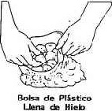
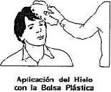

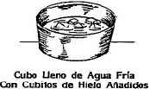


NOTA. Adaptado de: Manual de Primeros Auxilios. (p. 176), por Cruz Roja Española, 1986, Barcelona, España: Ediciones Grijalbo, S. A.. Copyright 1986 ?; The Athlete's Health Care Book: From Hip Down. (p. 11), por M. J. Schneider, & M. D. Sussman, 1983, Washington, DC: Acropolis Books LTD. Copyright 1986 ?
Notes:
14

Slide 15
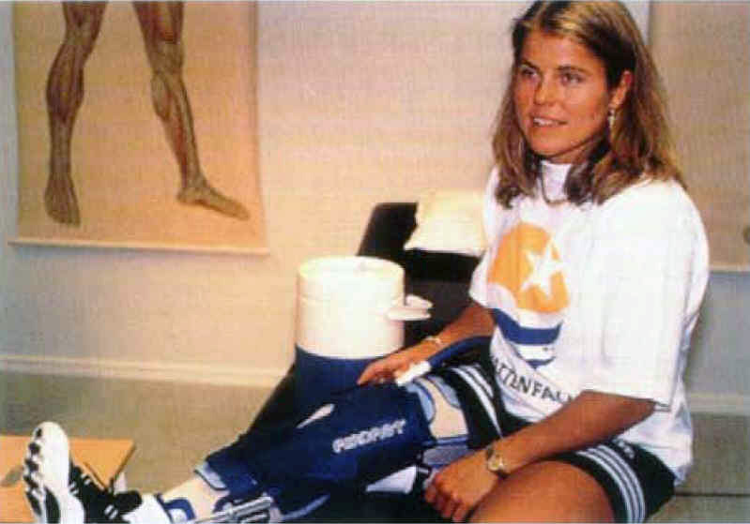
HIELO APLICADO MEDIANTE UN BRAZAL EN LA RODILLA
NOTA. Reproducido de: Sports Injuries: Their Prevention and Treatment. 3ra. ed.; (p. 95), por L. Peterson, & P.Renström, 2001, London: Martin Dunitz Ltd. Copyright 2001 por Martin Dunitz Ltd
Notes:
15

Slide 16
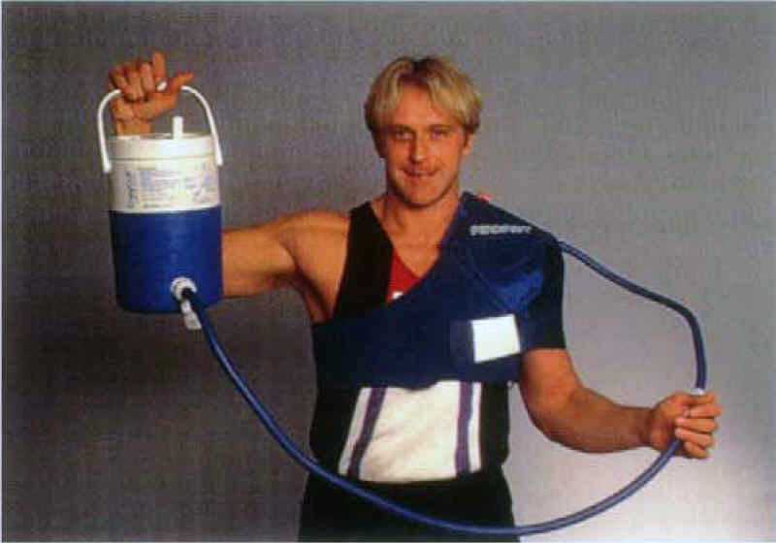
HIELO APLICADO MEDIANTE UN BRAZAL EN EL HOMBRO
NOTA. Reproducido de: Sports Injuries: Their Prevention and Treatment. 3ra. ed.; (p. 95), por L. Peterson, & P.Renström, 2001, London: Martin Dunitz Ltd. Copyright 2001 por Martin Dunitz Ltd
Notes:
16

Slide 17
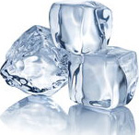
LESIONES – TRATAMIENTO AGUDO:
Hielo – 24 a 48 horas
OBJETIVOS
Luego de un trauma agudo (ejemplos: desgarros, esguinces, contusiones y fracturas):
Minimizar la respuesta inflamatoria (el edema)
Reducir el:
Dolor (función analgésica):
El hielo adormece el dolor periférico al interferir localmente con los impulsos nerviosos y al disminuir la velocidad de la conducción nerviosas
Notes:
17

Slide 18

LESIONES – TRATAMIENTO AGUDO:
Hielo – 24 - 48 horas
OBJETIVOS
Luego de un trauma agudo (ejemplos: desgarros, esguinces, contusiones y fracturas):
Reducir:
La hemorragia (función hemostática)
El espasmos (función relajante):
El hielo disminuye la actividad muscular y previene indirectamente la reducción en la circulación del músculo afectado
Notes:
18

Slide 19

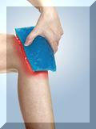
LESIONES – TRATAMIENTO AGUDO:
Hielo – 24 a 48 horas
OBJETIVOS
Luego de un trauma agudo (ejemplos: desgarros, esguinces, contusiones y fracturas):
Limitar la magnitud de la lesión:
El hielo/frío lleva a cabo esto al bjar el metablismo en las células periféricas no lesionadas, es decir, disminuye la demanda de oxígeno en las áreas no lesionadas, de manara que se evite/detiene la extensión/progreso de la lesión.
Permite una mejoría en el desempeño deportivo.
Notes:
19

Slide 20


LESIONES –
TRATAMIENTO AGUDO:
Hielo – 24 a 48 horas
CONTRAINDICACIONES
Alergia al frío
Áreas de sensación reducida (adormecimiento)
Insuficiencia circulatoria
Notes:
20

Slide 21
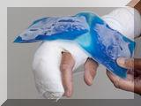






LESIONES – TRATAMIENTO AGUDO:
Hielo – 24 a 48 horas
MÉTODOS/MATERIAL DE ENFRIAMIENTO
Paquetes/compresas de hielo:
Desechables:
Bolsas plásticas
Hielo químico
Reusables - EJ: Bolsa de hielo comercial
Paquetes de hielo reusables: Gelatina congelada
Notes:
21

Slide 22


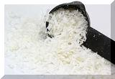
LESIONES – TRATAMIENTO AGUDO:
Hielo – 24 a 48 horas
MÉTODOS/MATERIAL DE ENFRIAMIENTO
Un cubo/balde lleno de cubitos de hielo
Bloque de hielo molido: Permite mejor amoldamiento
Notes:
22

Slide 23
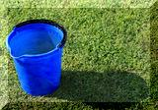
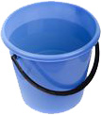
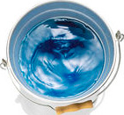
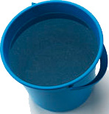

LESIONES – TRATAMIENTO AGUDO:
Hielo – 24 a 48 horas
MÉTODOS/MATERIAL DE ENFRIAMIENTO
Un cubo lleno de agua fría (con cubitos de hielo adentro)
Baños de torbellino/remolino de agua fría (whirlpool)
Notes:
23

Slide 24
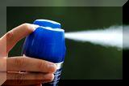
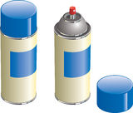
LESIONES – TRATAMIENTO AGUDO:
Hielo – 24 a 48 horas
MÉTODOS/MATERIAL DE ENFRIAMIENTO
Roceador/aerosol frío – Cloruro de etilo:
Indicación:
Tratamiento temporero:
Cuando solo se quiere un alivio local de dolor
Notes:
24

Slide 25

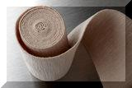


LESIONES – TRATAMIENTO AGUDO:
Hielo – 24 a 48 horas
MÉTODOS/MATERIAL DE ENFRIAMIENTO
Toallas, “braces” o vendajes elásticos:
Heladas:
Se pueden sumergir en agua helada:
Remojadas en agua, se pueden colocar en la heladera hasta que se congelen para luego aplicarlas en la zona lesionada
Conteniendo hielo finamente desmenuzado
Dentro de:
Bolsas de hielo
Notes:
25

Slide 26
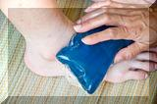
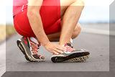

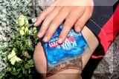
LESIONES - TRATAMIENTO AGUDO:
Hielo – 24 a 48 horas
RECOMENDACIONES
Entre más grande sea el área lesionada, por más tiempo será necesario la aplicación de frío:
Lesión en el tobillo o rodilla:
Tiempo: Intérvalos de 30 minutos
Lesión en el muslo:
Tiempo: Periodos de 45 minutos
Notes:
26

Slide 27
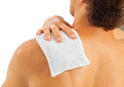
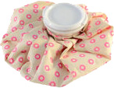
LESIONES - TRATAMIENTO AGUDO:
Hielo – 24 a 48 horas
RECOMENDACIONES
Precausión:
Nunca aplicar hielo directamente sobre la piel:
Debe estar separado por el espesor de un vendaje elástico, pañuelo o algo similar
Notes:
27

Slide 28

LESIONES - TRATAMIENTO AGUDO:
Hielo – 24 a 48 horas
PRIMERAS 2 - 3 HORAS LUEGO DE LESIÓN
Objetivo:
Proveer un periodo de enfriamiento lo Más continuo (sin interrumpir) posible. Esto requiere:
Cambiar la bolsa de hielo: Luego de cada 30 – 45 minutos
Cotejar la apariencia/coloración de la piel debajo de la bolsa de hielo:
La presencia de una sonrojación marcada es indicio de la aplicación muy continua de hielo y la activación de un reflejo de vasodilatación
Notes:
28

Slide 29
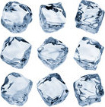
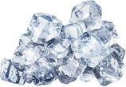

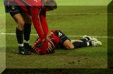
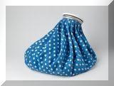
LESIONES - TRATAMIENTO AGUDO:
Hielo – 24 a 48 horas
PRÓXIMAS 3 - 6 HORAS LUEGO DE LESIÓN
Aplicación del hielo/enfriamiento:
Frecuencia de los intérvalos de tiempo:
Aproximadamente: Cada 30 minutos por hora.
Notes:
29

Slide 30
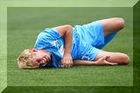
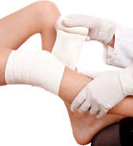

TRAUMAS
MUSCULO-TENDINOSOS:
TRATAMIENTO AGUDO
COMPRESIÓN: 24 - 48 HORAS
Vendaje elástico
Almohadillas de compresión
Precausión
Beneficio
Notes:
30

Slide 31
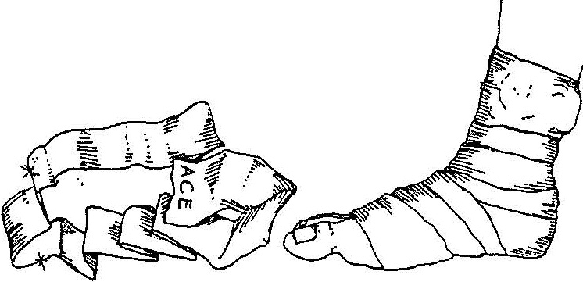
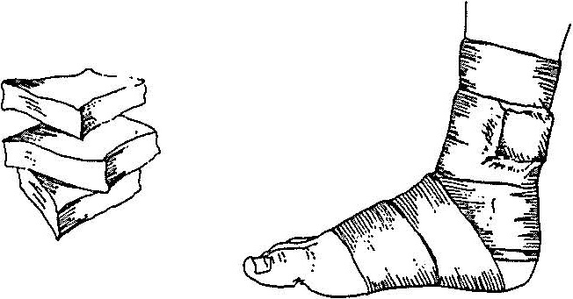
MÉTODOS PARA LA APLICACIÓN DE COMPRESIÓN
Compresión con Venda Elástica
Humedecida con Agua Fría
Compresión con Almohadillas
Aplicadas sobre la Zona Afectada
NOTA. Adaptado de: The Athlete's Health Care Book: From Hip Down. (p. 11-12), por M. J. Schneider, & M. D. Sussman, 1983, Washington, DC: Acropolis Books LTD. Copyright 1986 ?
Notes:
31

Slide 32
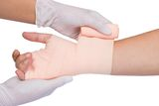
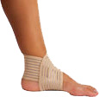
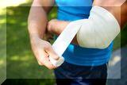
LESIONES - TRATAMIENTO AGUDO:
Compresión – 24 a 48 horas
VENDAJE ELÁSTICO
Frío y mojado, aplicado alrededor de la zona lesionada:
Durante 30 minutos
Luego, retirado por 15 minutos
Notes:
32

Slide 33
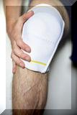
LESIONES - TRATAMIENTO AGUDO:
Compresión – 24 a 48 horas
ALMOHADILLAS DE COMPRESIÓN
Colocadas sobre el área lesionada:
Fijación:
Estas almohadillas se anclan mediante un ventaje elástico
Hielo:
Colocar hielo directamente sobre la almohadilla de compresión
Notes:
33

Slide 34

LESIONES - TRATAMIENTO AGUDO:
Compresión – 24 a 48 horas
PRECAUSIÓN
Evitar una compresión muy ajustada (restricción circulatoria):
Síntomas - Área afectada manifiesta:
Adormecimiento, o
Comienza a cosquilear (como un hormigueo)
Solución – Para una compresión excesiva:
Aflojar el vendaje de compresión:
Hasta que desaparezca el adormecimiento
Notes:
34

Slide 35



LESIONES - TRATAMIENTO AGUDO:
Compresión – 24 a 48 horas
BENEFICIO
Propósito de la compresión:
Ayuda a reducir el:
Edema
Notes:
35

Slide 36
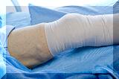

TRAUMAS
MUSCULO-TENDINOSOS:
TRATAMIENTO AGUDO
ELEVACIÓN
Procedimiento
Objetivo
Precausión
Notes:
36

Slide 37
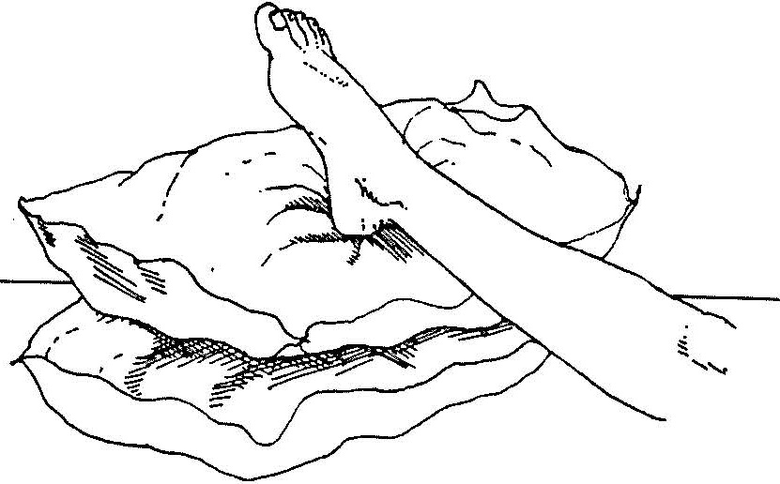
ELEVACIÓN DE LA EXTREMIDAD AFECTADA
NOTA. Adaptado de: The Athlete's Health Care Book: From Hip Down. (p. 12), por M. J. Schneider, & M. D. Sussman, 1983, Washington, DC: Acropolis Books LTD. Copyright 1986 ?
Notes:
37

Slide 38



LESIONES - TRATAMIENTO AGUDO:
Elevación
PROCEDIMIENTO
Elevar la pierna o brazo sobre el nivel del Corazón:
Ejemplo - Pierna Lesionada:
Se pueden colocar dos almohadas debajo de la pierna:
Para elevar el pie sobre el nivel del corazón
Notes:
38

Slide 39
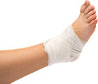

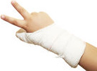
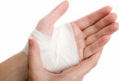
LESIONES - TRATAMIENTO AGUDO:
Elevación
OBJETIVO
Propósito de la elevación:
Provee un mecanismo para disminuir el estado inflamatorio:
Reducir la edema
Notes:
39

Slide 40
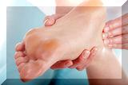
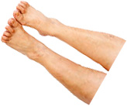
LESIONES - TRATAMIENTO AGUDO:
Elevación
PRECAUSIÓN
Antes de elevar la extremidad lesionada:
Verificar por – Fracturas y luxaciones:
En aquellos casos donde existe la presencia de alguna fratura o dislocación:
Es de vital importancia de primero estabilizar tal lesión (Ej: colocar una férula, cabestrillo, entre otras estrategias), antes de elevar la extremidad afectada
Notes:
40

Slide 41



TRAUMAS
MUSCULO-TENDINOSOS:
TRATAMIENTO AGUDO
REPOSO
Estrategias
Propósito
Precausión
Notes:
41

Slide 42




LESIONES - TRATAMIENTO AGUDO:
Reposo
ESTRATEGIAS
Inmovilizar la región afectada (sirve de Protección)
Uso de muletas
Notes:
42

Slide 43




LESIONES - TRATAMIENTO AGUDO:
Reposo
PROPÓSITO
Promover una recuperación más rápida
Notes:
43

Slide 44


LESIONES - TRATAMIENTO AGUDO:
Reposo
PRECAUSIÓN
Prevenir un reposo estático:
Recomendación – Reposo activo:
Caminar con muletas
Contracciones isométricas para los atletas inmovilizados con un “brace” o escayola
Notes:
44

Slide 45





TRAUMAS
MUSCULO-TENDINOSOS:
TRATAMIENTO AGUDO
Fármacos – Recetados por un médico:
Medicamentos anti-inflamatorios de tipo no esteroidales
Analgésicos (aspirina)
Vendaje
Notes:
45

